Slide 1
일본의 스포츠
스모 22326127 강승아

Slide 2
목차
스모란?
스모의 역사
스모의 규칙과 주요 용어
스모의 계급

Slide 3
스모란 무엇인가
스모는 일본 전통 격투기이자 무도로, 씨름판인 도효(土俵) 위에서 리키시(力士)라 불리는 씨름꾼 두 사람이 샅바의 일종인 마와시(廻し)를 입고 힘을 겨루는 일본의 전통 스포츠이다.

Slide 4
스모란 무엇인가
거한들이 샅바만 두른 채, 혼신의 힘을 다해 힘과 기술을 겨루는 스모. 스모를 보고 보고 있노라면, 경기의 승패 결과도 흥미 있지만, 그 진행 과정이나 경기장의 장식 또한 매우 흥미롭다.
일본의 문화적 전통이 반영되어 있으며, 스모를 진행하는 사람들의 감정은 절제된 표현으로 나타난다. 마치 종교의식이라도 치루는 것처샅바만 두른 두 장사가 나와 상대방을 쓰러뜨려 승패를 가른다는 기본적인 양식은 우리의 씨름과 다를 것이 없다. 그러나 일본의 스모의 형식에는 럼.

Slide 5
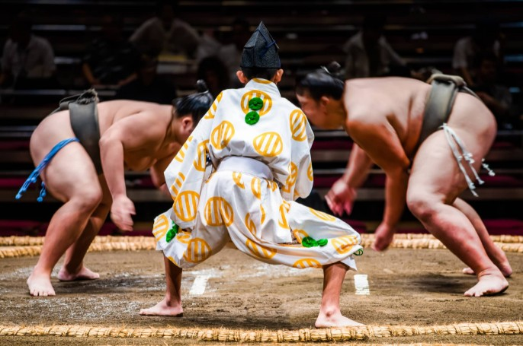
스모
스모의 출발점은 민간에서 행해지던 자연발생적인 단순한 힘겨루기 놀이에 있었으나, 한편 신화나 궁정의례와 관련되면서 그 내용에 상징적인 요소를 첨가하기도 하고, 흥행적인 면으로도 조직화되고 세련되어 왔다.

Slide 6
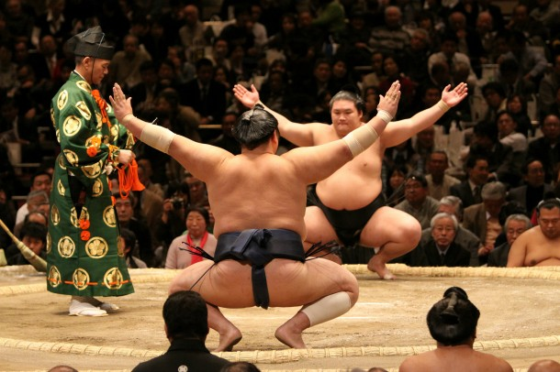
스모
우악스럽게 힘만을 겨루는 것이 아니라, 종교 의례적인 요소를 연출하며, 또한 엄격하게 예의 범절을 지키는 가운데, 아기자기한 요소를 볼거리로 제공하는데 그 묘미가 있다. 이런 묘미를 잘 엮어서 발전시켜 온 스모는 오늘날 인기 스포츠이자 일본의 국기로 정착되기에 이르렀다.

Slide 7
백제와 관련되어 있는 스모의 기원
다케미카즈치신(建御雷神)과 다케미나카타신(建御名方神)이라는 두 신이 벌인 힘겨루기 내기에 관한 기사나, 노미노스쿠네(野見宿)와 다이마노케하야(當麻蹴速)의 격투에 관한 기사는 일본의 스모에 관한 역사를 말할 때면 반드시 등장되는 이야기이다.
흥미롭게도 일본의 스모에 관한 가장 오래된 사실(史實)은 우리의 역사와 관련되어 있다. 서기 642년에 왕이 백제에서 온 사신을 환대하기 위하여 궁정에서 병사들 가운데 장사를 뽑아 스모를 하게 했다는 기록이 「日本書紀」에 전해지고 있다.

Slide 8
프로 리키시의 등장
중세에 권력이 조정으로부터 무사들의 손으로 넘어가자, 스모는 무사들 사이에 전쟁을 위한 연습이나 일상의 신체 단련 등, 이른바 실전용의 무술로서의 실용적 의미가 강조되었다. 가마쿠라막부 설립 후 1189년에 장군 미나모토요리토모(源賴朝)는 가마쿠라의 쓰루오카하치만신사(鶴岡八幡宮)에서 스모 대회를 열어 친히 관람하며 즐겼고, 그 후에도 자주 열었다.

Slide 9
프로 리키시의 등장
전국시대가 되자 각 영주들도 스모를 장려하여 무사들의 필수적인 무술로도 유행하기에 이르렀다. 그 가운데서도 오다 노부나가(織田信長)는 1570년부터 1581년 사이에 아쓰치성(安土城)에서 여러 차례 스모 대회를 열어 관람했는데, 이때 참가한 리키시의 수효가 1500여명에 이른 경우도 있었다. 이처럼 스모가 장려되면서 이에 따라 직업적으로 스모를 하려는 사람들이 등장하게 되었다.

Slide 10
선수들의 머리 모양
1871년에 단발령이 발표되어 리키시들도 일반인들처럼 머리를 짧게 자르라는 명령이 있었다. 리키시들의 독특한 모양의 상투머리를 금지한다는 일은 리키시들로서는 매우 치욕적인 일이자 스모를 모독하는 일이라고 여겼다.

Slide 11
선수들의 머리 모양
그러나 몇몇 고관들 가운데는 스모 애호가가 있는데 이들의 힘으로 리키시들에게는 단발령을 적용하지 않는다는 예외 조항을 두어, 리키시들은 전통적인 머리 모양을 유지할 수 있게 되었다. 오늘날에도 리키시들은 전통적인 리키시 상투를 틀고 스모에 임하고 있다.

Slide 12
스모는 농촌에도 뿌리를 내리다.
스모가 이러한 폭넓은 지지를 얻는 까닭은 귀족들의 큰 후원이 있었음은 물론, 민간의 풍속 가운데도 스모가 널리 뿌리를 내리고 있었기 때문이다.
농촌에서는 자신들의 마을에 와서 순회 흥행을 하는 리키시들을 통해서 스모를 알고 있었을뿐만 아니라, 농민들 스스로가 스모를 하기도 했다. 힘겨루기 놀이로서 마을 사람들끼리 부담없이 즐기던 스모는 구사스모라 했다.

Slide 13
스모는 농촌에도 뿌리를 내리다.
농촌에서는 일정한 절기마다 호노스모라 해서 마을의 수호신을 즐겁게 해드리기 위해서 신에게 바치는 스모, 즉 제사 의식의 하나로 스모를 열었다.
농촌의 호노스모는 단순히 승부를 겨루기 위한 경기성만 강조되었던 것이 아니라, 오곡 풍년의 기원이나, 자손 번영을 기원하는 의미가 강조되었다.

Slide 14
스모는 농촌에도 뿌리를 내리다.
농촌에서는 스모는 승패 결과로 승자에게는 풍요한 번영을 가져다주지만, 패자에게는 불운이 따르게 되어 있었다. 따라서 승패에 대하여 상당히 신경질적인 반응을 나타낼 수 밖에 없었다.

Slide 15
히토리 스모
스모를 하다가 때로는 사람이 다치거나 죽어서 크게 다투는 일도 벌어졌는데 이런 불상사를 막기 위하여 서로 비기게 하거나, 승자와 패자를 미리 정해 두고, 우연에 승패를 맡기는 일이 없도록 의식화된 스모 진행법을 고안해 내기도 하였다.

Slide 16
히토리 스모
보이지 않는 신과 인간이 스모를 하는 의식화된 스모가 오늘날에도 전승
신전에 하는 이 스모는 한사람이 나아가 신과 인사를 나눈 뒤, 신과 맞붙어 실감나게 싸우는 흉내를 내는 식으로 진행된다.
스모의 결과는 결국 신의 승리로 끝나는데 인간이 신에게 짐으로써 스모를 좋아하는 신에게 즐거움을 선사하고 신의 위력을 연극적으로 확인하며, 그 대가로 풍년을 얻을 수 있다는 신앙이 바탕에 깔려 있다.

Slide 17
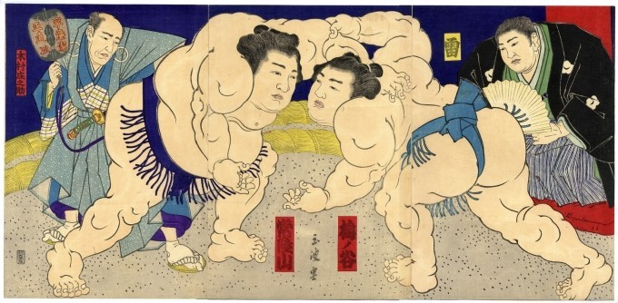
히토리 스모
스모의 승패를 미리 정해 둔다든지, 보이지 않는 신과 싸우는 흉내를 낸다든지 하는 일은 스모에 내재되어 있는 종교적인 성격이라 할 수 있다.

Slide 18
시합
도효에 오르면 한쪽 발을 들어올렸다가 힘껏 내리는 동작을 한다. 몸의 긴장을 풀며 정신을 집중시키기 위한 동작이다. 동군과 서군의 리키시는 도효의 코너에 놓인 물통의 물을 국자로 퍼서 몸을 깨끗하게 한다는 뜻으로 입을 헹구고 종이로 입가의 물기를 가볍게 닦아낸다.
바로 앞에 싸웠던 리키시 가운데서 이긴 리키시가 자기 편의 다음 리키시에게 종이와 물을 떠주며 승리의 운이 이어지기를 기원한다. 진 편의 리키시는 물을 떠주지 않고 그대로 물러가기 때문에 진행위원이 떠주는 물과 종이를 받아 입을 헹구고 물기를 닦아낸다.

Slide 19
키요메노시오(清めの塩）
리키시(力士)가 씨름판에 등장해서 뿌리는 소금으로 일본에서는 예로부터 소금이 부정을 막아준다고 하여, 씨름판에 리키시(力士)가 등장하자마자 소금을 허공에 뿌리는 것은 부정을 막고 씨름판을 맑은 기(氣)로 채운다는 의미

Slide 20
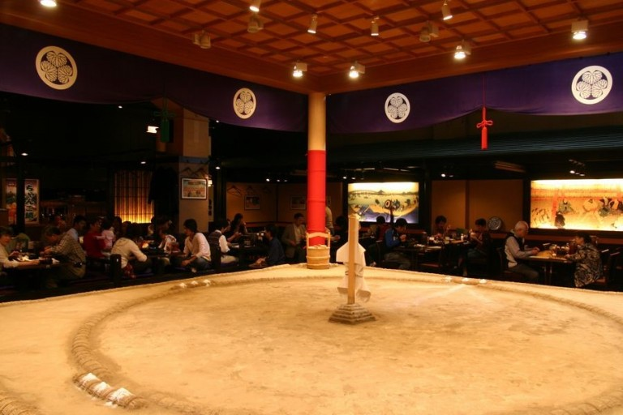
도효(土俵)
스모 경기를 하는 장소로 도효바(土俵場)의 줄임말. 이것은 흙(土)을 담은 가마니(俵)를 바닥에 둥그렇게 둘러 놓은 공간을 가리키는 말로 한면이 6.7m 정사각형 흙을 쌓아 올려 단을 만들어 굳히고, 그 위에 지름이 4.5m가 되도록 장내 경계선을 만든 것

Slide 21
도효
도효는 신성한 구역이어서 속세와 구별된 공간으로 인식된다.
지붕에 드리운 기둥과 기둥 사이에는 막을 드리우는데, 이 막은 미즈비키마쿠 즉 물을 드리운 막이라 하는데 이는 리키시들이 싸울 때 생기는 열기, 즉 불을 잠재우기 위한 상쇄력을 지닌다고 한다.

Slide 22
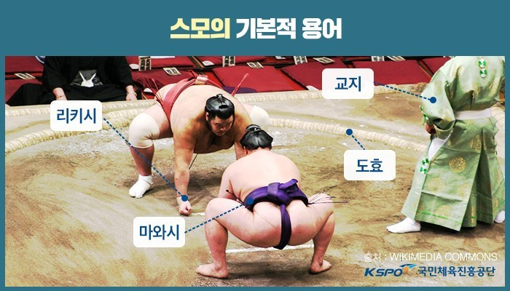
마와시(廻し)
씨름의 샅바와 같은 것으로 리키시(力士)의 계급에 따라 '토리마와시'와 '케이코마와시'의 두 종류가 있습니다.

Slide 23
치카라미즈(力水)
도효 모서리에 놓여진 물통의 물을 국자로 퍼서 리키시(力士 )가 씨름판에 나오기 전에 입을 헹구고 기력을 왕성하게 한다는 의미를 가지고 있습니다 치카라가미(力紙) 일본 전통종이를 반으로 접은 것으로 리키시(力士)가 시합에 들어가기 전 이것으로 몸을 닦늗데 , 이것은 몸과 마음을 깨끗이 한다는 의미.

Slide 24
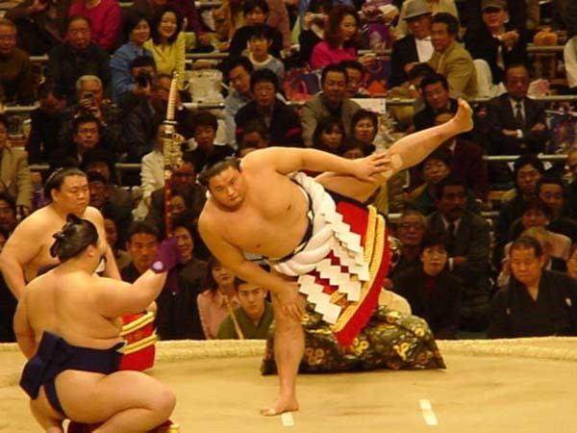
시코(四股)
한자로 네 개의 넓적다리라는 뜻으로, 씨름판에 나온 선수들이 시합을 하기 전에 각자 자우 양다리를 서로 번갈아 들어 올렸다가 힘껏 내디디는 등의 독특한 동작을 취하는 행동.
'시코'는 선수들의 준비운동이자 상대에게 힘을 과시하는 의미.

Slide 25
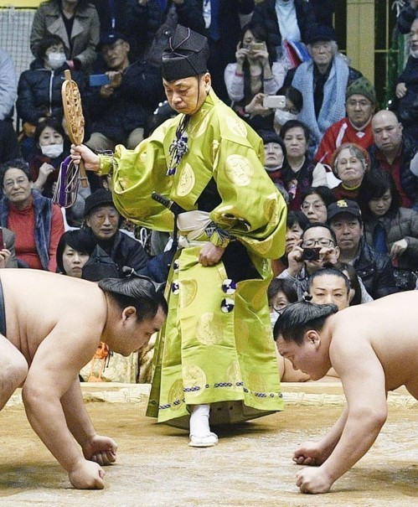
교우지(行司)
스모경기의 심판.

Slide 26
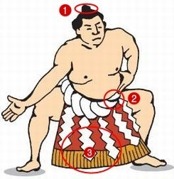
스모마게(相撲まげ)
리키시(力士)의 특이한 머리모양을 가리키는 말로 시대에 따라 그 명칭과 모양이 조금씩 바뀌었습니다. 스모마게는 리키시의 품격을 높이고 스모의 독특한 전통을 전하는 상징처럼 여겨지고 있습니다.

Slide 27
경기 규칙
도효(どひょう)'라 불리는 직영 4.55M의 둥근 씨름판에서 행해진다. 발바닥이 아닌 신체의 일부분이 바닥에 닿거나, 土俵 바깥으로 밀려나면 지게 된다.
승부는 단판으로 하는데, 相撲는 두 선수가 맞붙는 시간보다 시합전의 요란한 의식이 더 시간이 길다. 그러나 이러한 의식에는 종교적인 의미를 담고 있다. 相撲에서 큰 대회를 本場所라고 하는데, 한번 열리면 15일동안 경기가 이루어지게 된다.

Slide 28
경기 규칙
15일동안 각각 다른 선수들과 싸우게 되고. 그 들중 가장 좋은 성적을 낸사람이 마지막날 마지막 경기가 끝난 뒤 우승컵을 가지게 된다. 또, 相撲는 일반적인 레스링이나 권투, 태권도와 같은 스포츠와는 체급의 제한이 없다.

Slide 29
승부의 결정
스모는 상대를 土俵밖으로 밀어내거나, 넘어뜨리면 승부가 난다.
상대방을 이기기 위해서 여러가지 기술을 발휘하는데 이기는 순간에 쓴 기술을 키마리테(きまりて)라고 하는데, 모르는 사람이 보면 기술이 단순해 보이지만 일본스모협회가 이 기술을 총 70여가지로 정리하였다. 이러한 기술로 이기는 외에 반칙을 해도 패배가 된다.

Slide 30
決り手(きまりて)-승부수
廻し(まわし)를 잡고 끌어당기거나, 좌우로 젖히는 기술
-안쪽 혹은 바깥쪽으로 다리를 걸어서 넘어뜨리는 기술
-허리로 젖히는 기술

Slide 31
決り手(きまりて)-승부수
-어깨로 떠올려서 뒤로 넘기는 기술
-머리로 가슴을 밀어 붙여 뒤로 자빠지게 하는 기술
-번쩍 들어서 바깥으로 내보내는 기술 등

Slide 32
반칙패
경우-주먹으로 상대방을 때리는 경우
-상투를 휘어잡는 경우
-손가락으로 급소를 찌르는 경우
-양 손바닥으로 동시에 얼굴을 때리는

Slide 33
반칙패
-廻し의 앞부분에 손을 집어넣는 경우
-목을 조르는 경우
-발끝으로 배를 차는 경우
-꼬집는 경우

Slide 34
스모 경기 시청해보기
https://youtu.be/E0Xl1f-fXLo?si=jiyIOXXheaYG-DjH

Slide 35
혼바쇼(本場所)
일년에 여섯 차례씩 열리는 큰 스모대회를 가리켜 혼바쇼라 하는데, 혼바쇼를 통해서 오늘날 일본 스모의 모습을 종합적으로 이해할 수 있다.
매번 15일간의 일정으로 진행되는 혼바쇼는 텔레비전과 라디오를 통해서 전국에 중계 방송되며, 신문과 잡지에서도 현장의 모습을 생생하게 소개함은 물론, 스모 세계의 숨겨진 이야기까지 구석구석 찾아내어 상세하게 보도한다.

Slide 36
혼바쇼(本場所)
혼바쇼는 신년을 맞이하여 1월에 도쿄에서 열리는 하쓰바쇼(初場所)를 필두로
3월에 오사카의 하루바쇼(春場所)
5월에 도쿄의 나쓰바쇼(夏場所)
7월 나고야, 9월 도쿄의 아키바쇼(秋場所)
11월 규슈의 후쿠오카에서 열리는 규슈바쇼(九州場所) 등의 여섯 차례의 정규대회가 열린다.

Slide 37
혼바쇼(本場所)
스모 리키시(力士)들은 하루에 한경기씩 연간 총 90일간의 대장정을 치러야 한다.
혼바쇼가 열리지 않는 날에는 맹훈련을 해야 할뿐만 아니라 각 지방이나 외국을 순회하며 하는 스모, 후원 단체나 팬들에게 인사를 해야 하는 등 일년내내 바쁜 나날을 보낸다.

Slide 38
반즈케(ばんづけ)
혼바쇼가 끝날 때면 심판 위원들은 리키시들의 시합 성적에 따라 랭킹을 새로 정해둔다.
이 랭킹 일람표를 반즈케라고 하는데 반즈케는 성적이 좋은 리키시의 이름을 위쪽에 큰 글씨로 쓰고, 성적순에 따라 점점 아래쪽으로, 점점 작은 글씨로 써나간다.

Slide 39
반즈케(ばんづけ)
입문한지 얼마 되지 않는 리키시는 반즈케에 이름이 오르지도 못한다.
리키시들은 열심히 훈련을 거듭하여 실력이 향상됨과 동시에 반즈케의 제 이름이 점점 위로, 점점 큰 글씨로 적히게 되므로, 반즈케의 변화에 대해 민감하지 않을 수 없다.

Slide 40
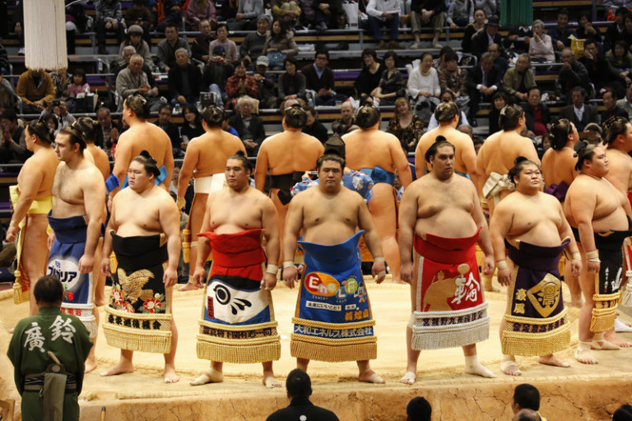
스모 선수의 계급

Slide 41
요코즈나 (横綱)
스모 선수가 가질 수 있는 최고의 계급.
요코즈나는 실력은 당연히 말할 필요도 없으며, 품위까지 갖추고 있습니다. 한 번 이 계급까지 달성한 선수는 은퇴하기 전까지 명성과 지위를 얻는다고 한다.

Slide 42
오제키 (大関)
최강자 바로 밑에 있는 높은 계급인 만큼 월등한 실력을 보여주고. 다른 계급에 비해 경쟁이 매우 치열한 편이라 짧은 주기로 승급이나 강등이 결정된다.

Slide 43
세키와케 (関脇)
세 번째로 강한 스모 계급입니다. 이들은 높은 등급만큼 준수한 경기 성적을 보여줍니다.

Slide 44
마에가시라 (前頭)
마쿠치라고도 불리며 이 계급의 스모선수들부터는 메이저 리그에서 활동할 수 있다.
다양한 실력의 선수들이 이곳에 소속되어 있으며 치열한 경쟁을 통해 상위 계급으로 진급합니다

Slide 45
쥬료 (十両)
마쿠치의 한 단계 아래 스모 계급
이 등급부터는 프로로 인정받기는 하지만 제일 아래 계급으로써 그렇게 큰 주목을 받지는 못한다.

Slide 46
이하 계급
프로선수로 데뷔하기 위해 준비하는 선수
여기에 속하는 선수들도 등급이 나뉘어 있기는 하는데. 산단메, 존이단, 존이코치 등으로 분류한다.

Slide 47
선수들의 수명
일각에서는 대체로 스모 선수 수명이 짧다고 알려져 있는데 그 이유는 그들의 체중에 있다. 스모 선수의 외형을 보면 알 수 있듯이 경기 성적과 폼을 유지하기 위해 매우 거대한 체형을 찌우고 항시 유지한다.
우리의 추측과 같게 다른 스포츠 선수들과 비교해 상대적으로 낮은 선수 수명을 가지고 있다고 한다.

Slide 48
Endㅡ

